Slide 1



ΙΔΡΥΜΑ ΚΡΑΤΙΚΩΝ ΥΠΟΤΡΟΦΙΩΝ
Δρ. Ειρήνη Ντρούτσα
Προϊσταμένη Διεύθυνσης Υποτροφιών
Ημερίδα ΑΠΘ
14/12/2023

Slide 2


Slide 3

Προγραμματα υποτροφιων εσωτερικου (1)
Υποτροφίες οικονομικής ενίσχυσης επιμελών φοιτητών σε ευπαθείς κοινωνικές ομάδες
Βραβεία Αριστείας σε αριστεύσαντες πτυχιούχους τριτοβάθμιας εκπαίδευσης
Υποτροφίες σε φοιτητές/ομάδες φοιτητών που διακρίνονται σε διεθνείς διαγωνισμούς

Slide 4
Ενισχύσεις συμμετοχών σε διεθνείς διαγωνισμούς
Για το 2023:
9 ομάδες
60 δικαιούχοι φοιτητές/τριες
Δαπάνη: 30.500
Υποβολή αίτησης από τα τμήματα των ΑΕΙ από 1/9 έως 15/10 για την οικονομική ενίσχυση ομάδων φοιτητών τους για τη συμμετοχή σε διεθνείς διαγωνισμούς
Χορήγηση 500€ ανά φοιτητή
Επιπρόσθετο χρηματικό βραβείο 500€/φοιτητή για πρόκριση στον τελικό γύρο

Slide 5
Βραβεία διάκρισης σε διεθνείς διαγωνισμούς
Για το 2021:
17 ομάδες
89 δικαιούχοι φοιτητές/τριες
Δαπάνη: 44.500€
Για το 2022:
11 ομάδες
46 δικαιούχοι φοιτητές/τριες
Δαπάνη: 23.000
Απονομή βραβείου σε φοιτητές που διακρίθηκαν σε διεθνή διαγωνισμό
Χορήγηση 500€ ανά φοιτητή
Υποβολή αίτησης εντός ενός μηνός από τη διάκριση
Δικαιούχοι οι φοιτητές που δεν έχουν λάβει οικονομική ενίσχυση από το ΙΚΥ για τη συμμετοχή τους στον διαγωνισμό

Slide 6

Πρόγραμμα χορήγησης υποτροφιών
διδακτορικών σπουδών
ΙΚΥ-ΕΥΔΑΠ
Προκήρυξη 2 υποτροφιών ανά έτος στους τομείς:
1. Παροχή υπηρεσιών ύδρευσης και αποχέτευσης
2. Μελέτη, κατασκευή, εγκατάσταση, λειτουργία, εκμετάλλευση, διαχείριση, συντήρηση, επέκταση και ανανέωση συστημάτων ύδρευσης και αποχέτευσης
3. Άντληση, αφαλάτωση, επεξεργασία, αποθήκευση, μεταφορά και διανομή πάσης φύσεως υδάτων
4. Έργα και διαδικασίες συλλογής, μεταφοράς, αποθήκευσης, επεξεργασίας καθώς και διαχείριση και διάθεση των προϊόντων της επεξεργασίας των λυμάτων

Slide 7
Πρόγραμμα χορήγησης υποτροφιών
διδακτορικών σπουδών
ΙΚΥ-ΕΥΔΑΠ
Έγγραφα προς αξιολόγηση
Βιογραφικό
Πρόταση διδακτορικής διατριβής
Στοιχεία της υποτροφίας
Μηνιαίο Ποσό υποτροφίας 1.000€
Διάρκεια υποτροφίας έως 4 έτη
Βεβαίωση Τριμελούς Επιτροπής
Τίτλοι διδακτορικών διατριβών:
1) Πειραματική Διερεύνηση και Βέλτιστος Έλεγχος Ενεργειακά Αυτόνομης Διεργασίας Ηλεκτροδιαπίδυσης για την Απομάκρυνση Νιτρικών Ιόντων από Υδροφορείς
2) Μελέτη Προηγμένων Οξειδωτικών Διεργασιών για την απομάκρυνση οργανικών μικρορύπων από το νερό
3) Μελέτη του μικροβιώματος στα ύδατα που προορίζονται για ύδρευση στους Δήμους Ελασσόνας και Αλμυρού και σύγκριση με φυσικά μεταλλικά νερά του εμπορίου
4) Μοντέλα διαχείρισης ζήτησης και τιμολόγησης για αγαθά κοινής ωφέλειας

Slide 8
Προγράμματα υποτροφιών εσωτερικού (2)
Υπό σχεδιασμό
Υποτροφίες διδακτορικών σπουδών
Υποτροφίες εσωτερικής κινητικότητας (‘’εσωτερικό Erasmus’’) για υποψήφιους διδάκτορες
Υποτροφίες για μεταπτυχιακές σπουδές

Slide 9
Προγράμματα υποτροφιών εξωτερικού
Υποτροφίες ελληνογαλλικής συνεργασίας για σπουδές MASTER στη Γαλλία
Υποτροφίες διδακτορικών σπουδών του ΕΠΙΦ (Ερευνητικό Πανεπιστημιακό Ινστιτούτο Φλωρεντίας)
Υποτροφίες βραχείας κινητικότητας στο Ηνωμένο Βασίλειο

Slide 10

Προγράμματα υποτροφιών σε συνεργασία με το Ερευνητικό Πανεπιστημιακό Ινστιτούτο Φλωρεντίας
Υποτροφίες Μαχ Weber μεταδιδακτορικής έρευνας: 1 θέση/έτος, μηνιαία υποτροφία: 1.815,00€+ 700,00€ έξοδα εγκατάστασης
Υποτροφίες διδακτορικής έρευνας: 7 θέσεις/έτος, μηνιαία υποτροφία: 1.505,00€ + 700,00€ έξοδα εγκατάστασης + 500,00€ ιατροφαρμακευτική περίθαλψη
Προθεσμία υποβολής αιτήσεων: 31/1/2024 στην ηλεκτρονική πλατφόρμα του ΕΠΙΦ και έως 10/2/2024 στο ΙΚY, ΑΝΑΜΕΝΕΤΑΙ ΑΜΕΣΑ Η ΠΡΟΚΗΡΥΞΗ ΚΑΙ ΣΤΗΝ ΙΣΤΟΣΕΛΙΔΑ ΙΚΥ

Slide 11
Προγράμματα υποτροφιών σε συνεργασία με το Ερευνητικό Πανεπιστημιακό Ινστιτούτο Φλωρεντίας
Ιστορίας και Πολιτισμού
Κοινωνικών και Πολιτικών Επιστημών
Νομικών Επιστημών
Οικονομικών Επιστημών
Δικαιολογητικά: 1) Αίτηση, υποβολή στην ειδική ηλεκτρονική πλατφόρμα του Ε.Π.Ι. Φλωρεντίας και στο ΙΚΥ.
2) Βιογραφικό σημείωμα
3) Πτυχίο τριτοβάθμιας εκπαίδευσης
4) Τίτλος μάστερ
5) ΠΤΥΧΙΟ ΞΕΝΗΣ ΓΛΩΣΣΑΣ (ΠΡΟΑΙΡΕΤΙΚΑ)

Slide 12
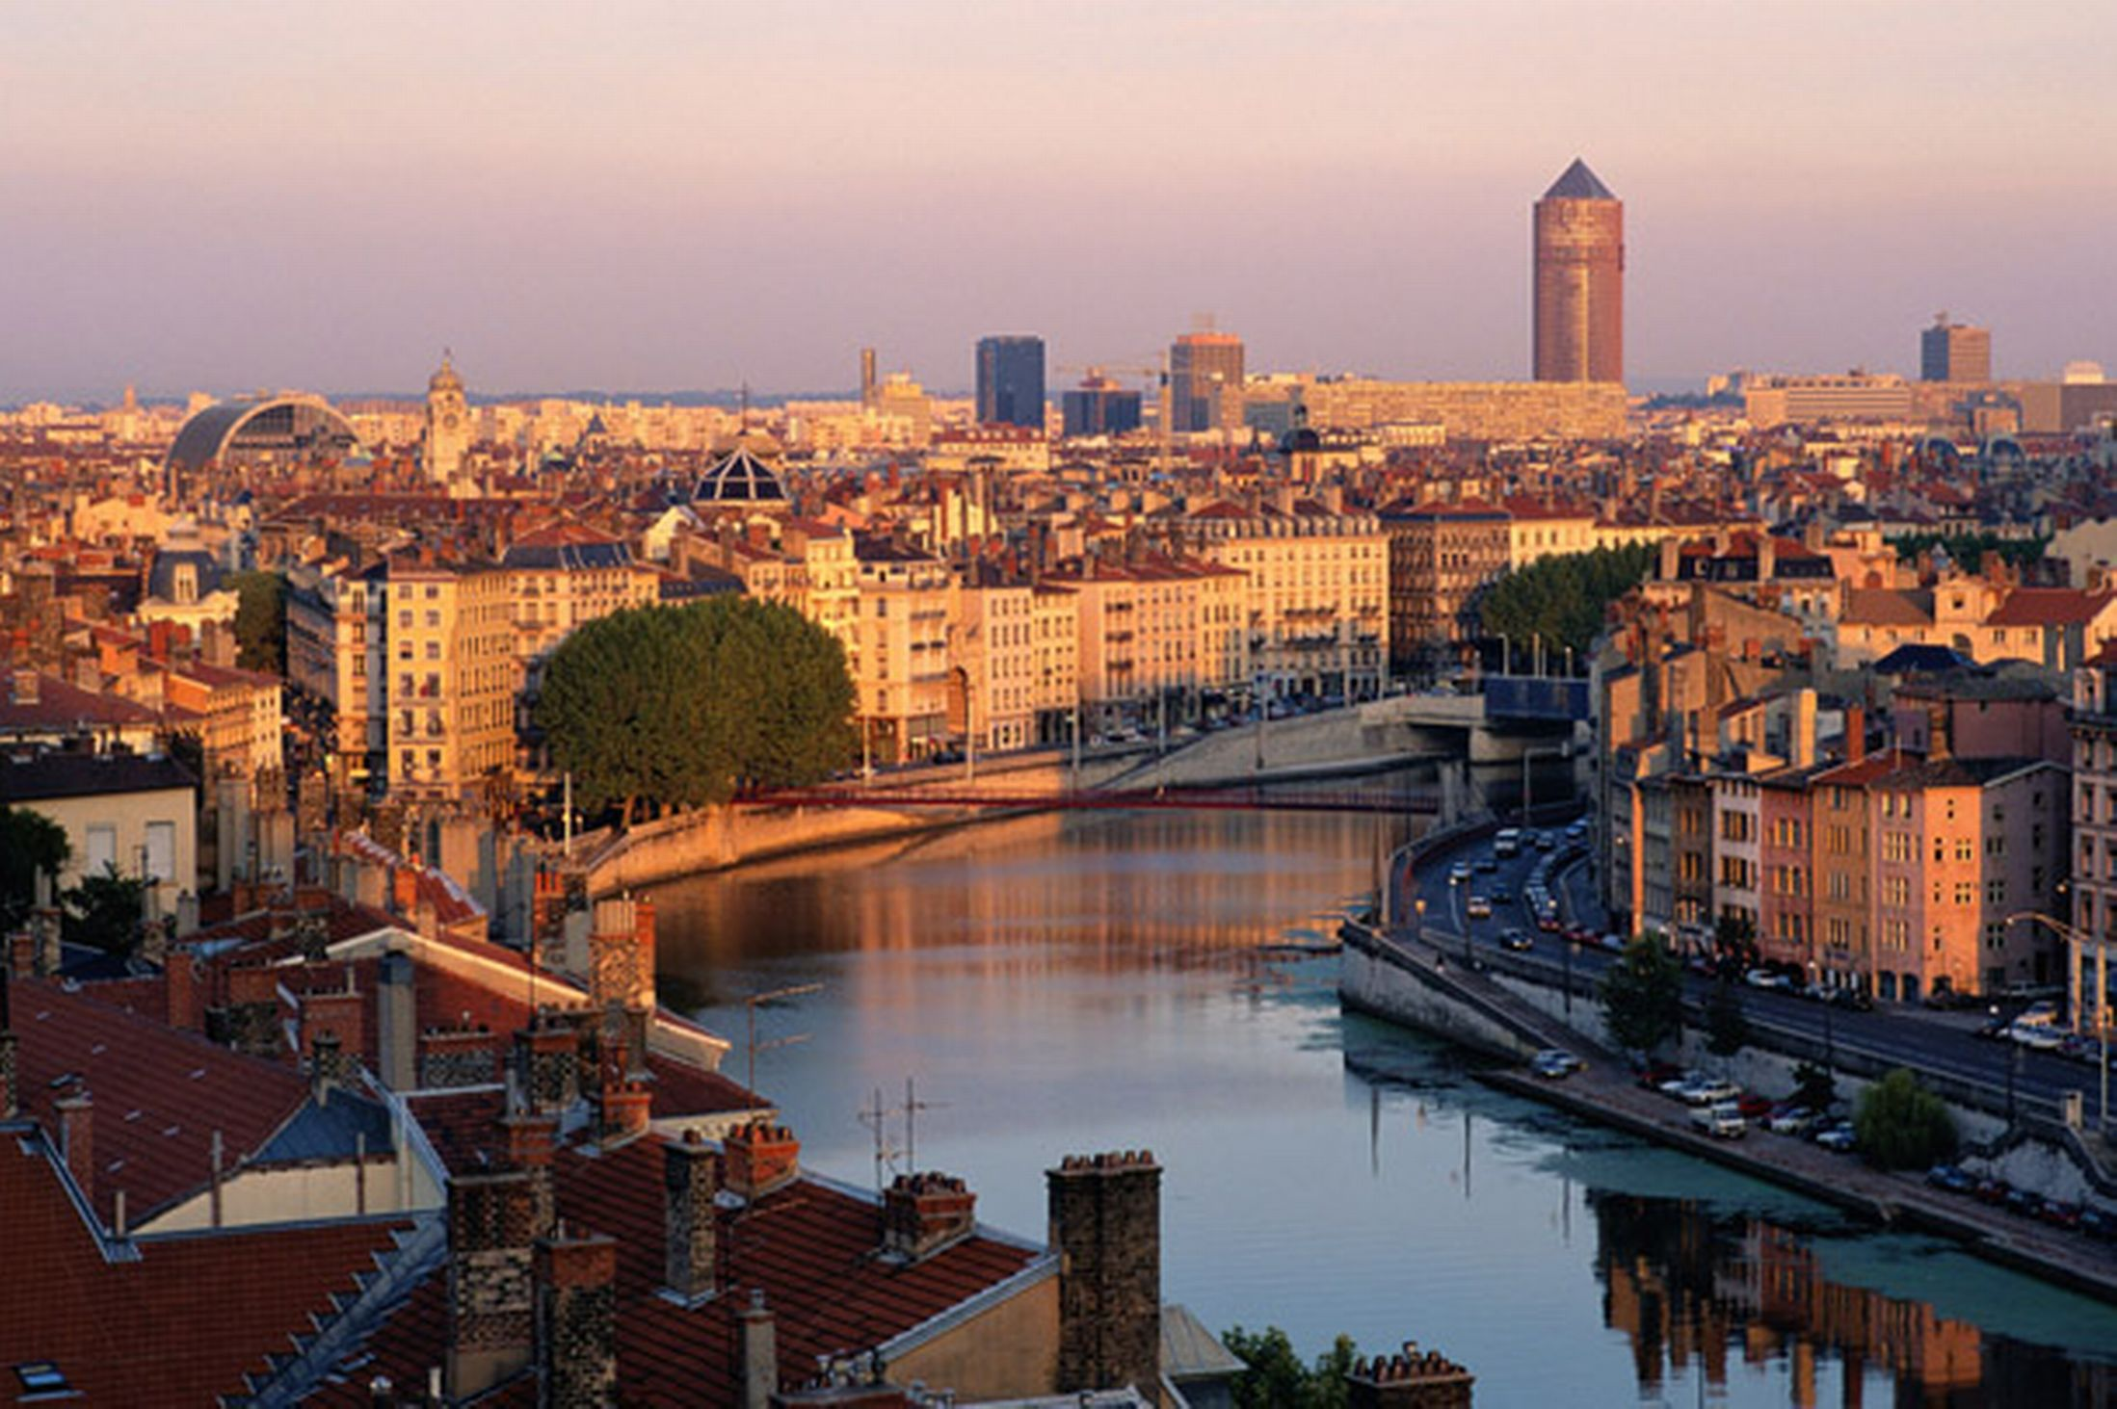
Yποτροφίες Ελληνογαλλικής συνεργασίας, Master
36 υποτροφίες για τo ακαδ. έτoς 2024-2025, Προκήρυξη αρχές Ιουνίου
Επιλέξιμοι πτυχιούχοι του τρέχοντος ακαδ. έτους και των δύο προηγούμενων ετών
Μηνιαία υποτροφία 700,00€ + 700,00€ έξοδα εγκατάστασης + 110,00€ ιατροφαρμακευτική περίθαλψη

Slide 13
Yποτροφίες Ελληνογαλλικής συνεργασίας, Master
Αντίγραφο του Πτυχίου Ελληνικού ΑΕΙ (Ίδρυμα Ανώτατης Εκπαίδευσης)
Βιογραφικό σημείωμα στην ελληνική γλώσσα βάσει του Ευρωπαϊκού προτύπου Europass.
Αιτιολογημένη δήλωση ενδιαφέροντος υποχρεωτικά στην Γαλλική ή την Αγγλική γλώσσα, ανάλογα με τη γλώσσα του μεταπτυχιακού προγράμματος.
Βεβαίωση αποδοχής ή αίτηση υποψηφιότητας σε Πρόγραμμα Μεταπτυχιακών Σπουδών γαλλικού ιδρύματος ανώτατης εκπαίδευσης.

Slide 14

Πρόγραμμα ερευνητών ελληνογαλλικής συνεργασίας Hubert Curien
Πρόγραμμα συνεργασίας για την προώθηση της έρευνας μεταξύ Ελληνικών και Γαλλικών Πανεπιστημίων και Ερευνητικών Κέντρων
Συνεργασία επιστημονικών ομάδων των 2 χωρών
Επικεφαλής ομάδας Μέλος ΔΕΠ
Σε οποιονδήποτε επιστημονικό τομέα
Συνεργασία με ανταλλαγή κινητικοτήτων
Διάρκεια 2 έτη
Χρηματοδότηση 10.000€
Αξιολόγηση από Έλληνες και Γάλλους αξιολογητές
Για τον α’ κύκλο υπεβλήθησαν 51 αιτήσεις
Επιλέχθηκαν 10 σχέδια για τα έτη 2024-2025
Επόμενη προκήρυξη εντός του 2025

Slide 15

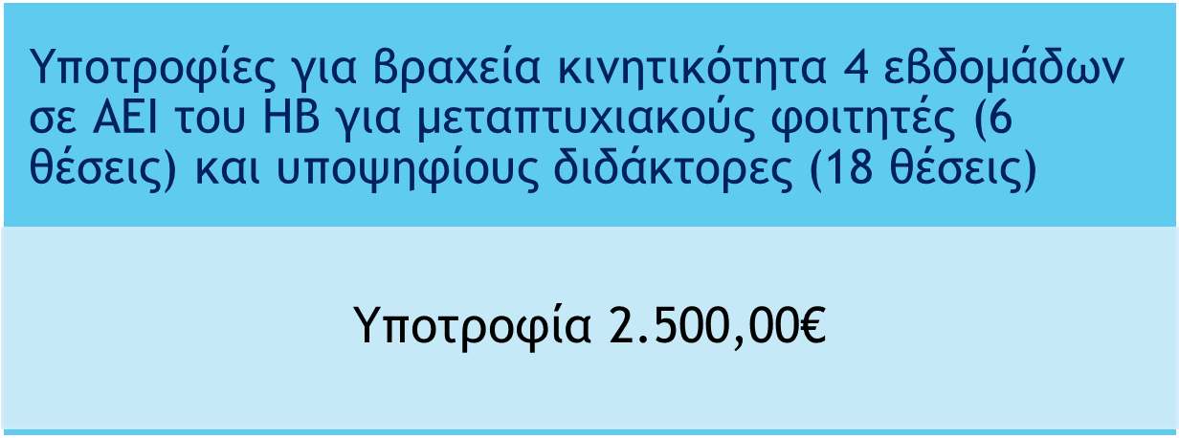
Yποτροφίες Ελληνοβρετανικής συνεργασίας

Slide 16
Ελληνοβρετανική συνεργασία
Προϋποθέσεις συμμετοχής
Κατέχουν βασικό πτυχίο Ελληνικού ΑΕΙ με βαθμό τουλάχιστον έξι και πέντε δέκατα (6,5/10).
2. α) Οι μεταπτυχιακοί/ες φοιτητές/τριες (i) έχουν λάβει το πτυχίο τους κατά την τελευταία πενταετία (ii) είναι εγγεγραμμένοι/ες σε Πρόγραμμα Μεταπτυχιακών Σπουδών ελληνικού ΑΕΙ, (iii) έχουν βεβαίωση από τον επιστημονικό υπεύθυνο του ΠΜΣ ότι η βραχεία κινητικότητα δεν επηρεάζει την ομαλή παρακολούθηση του ΠΜΣ και (iv) έχουν γίνει αποδεκτοί/ές, έως την καταληκτική ημερομηνία της υποβολής υποψηφιοτήτων στην παρούσα προκήρυξη, από βρετανικό ΑΕΙ για βραχεία κινητικότητα διάρκειας τεσσάρων (4) εβδομάδων σε πρόγραμμα μεταπτυχιακών σπουδών επιπέδου Master στο αντικείμενο της μεταπτυχιακής εξειδίκευσής τους.
β) Oι υποψήφιοι διδάκτορες (i) είναι εγγεγραμμένοι σε ελληνικό ΑΕΙ και το θέμα της διατριβής τους, καθώς και η Τριμελής Συμβουλευτική Επιτροπή έχουν ήδη οριστεί, (ii) έχουν βεβαίωση από τον επιβλέποντα Καθηγητή της διδακτορικής τους διατριβής ότι η βραχεία κινητικότητα δεν επηρεάζει την απρόσκοπτη διεξαγωγή της διδακτορικής έρευνας και (iii) έχουν γίνει αποδεκτοί/ές, έως την καταληκτική ημερομηνία της υποβολής υποψηφιοτήτων στην παρούσα προκήρυξη, από βρετανικό ΑΕΙ για βραχεία κινητικότητα διάρκειας τεσσάρων (4) εβδομάδων στο πλαίσιο υλοποίησης της διδακτορικής διατριβής τους.
Αναμένεται εντός Δεκεμβρίου η προκήρυξη!!!!!
Υλοποίηση της κινητικότητας μέχρι μέσα Απριλίου 2024!!!!

Slide 17

Υποτροφίες ΙΚΥ - Fulbright
Πρόγραμμα για Έλληνες Υποψήφιους Διδάκτορες, διάρκειας 6 μηνών :
2.800,00€ μηνιαία υποτροφία
500,00€ έξοδα εγκατάστασης
1.800,00€ απαιτούμενα αναλώσιμα έρευνας
2.000,00€ ευρώ εισιτήριο με επιστροφή
Πρόγραμμα για Αμερικανούς Υποψήφιους Διδάκτορες, διάρκειας 6 μηνών:
1.650,00€ το μήνα τροφεία
1.100,00€ ευρώ έξοδα εγκατάστασης
1.000,00€ απαιτούμενα αναλώσιμα έρευνας
1.800,00€ ευρώ εισιτήριο με επιστροφή

Slide 18
Υποτροφίες ΙΚΥ - Fulbright
Βαθμός πτυχίου άνω του 6,5
1 έτος >Έναρξη διδακτορικής διατριβής<4 έτη
Αποδοχή από το ίδρυμα υποδοχής στις ΗΠΑ
Πολύ καλή γνώση της αγγλικής, ΠΡΟΣΟΧΗ ΣΤΗ ΣΥΝΕΝΤΕΥΞΗ
Δεν είναι εγγεγραμμένοι σε άλλο πρόγραμμα υποτροφιών και έχουν ολοκληρώσει τις υποχρεώσεις τους από παλαιότερες υποτροφίες

Slide 19
Κληροδοτήματα ΙΚΥ για μεταπτυχιακές σπουδές και έρευνα στο εξωτερικό
Οι προκηρύξεις για το ακαδ. έτος 2024-2025 αναμένονται τον Απρίλιο του 2024.
O αριθμός των θέσεων καθορίζεται από το Διοικητικό Συμβούλιο του ΙΚΥ βάσει των οικονομικών διαθεσίμων

Slide 20
Κληροδότημα Φανή Σαριγιάννη
αφορά μεταπτυχιακές σπουδές ή διδακτορική διατριβή στον τομέα της Φυτοπαθολογίας, στο εξωτερικό
Γενικές Προϋποθέσεις:
Όριο ηλικίας έως και 36 ετών
Βασικό πτυχίο με βαθμό Λίαν Καλώς
Φορολογητέο εισόδημα ατομικό: 18.000€ ή οικογενειακό: 36.000€
Επιλογή: με γραπτό διαγωνισμό
Τροφεία: 1.500€ μηνιαία για μάστερ και εφάπαξ 1.000€ έξοδα πρώτης εγκατάστασης
Διάρκεια: έως 24 μήνες

Slide 21
Θεοδωρίδειο Κληροδότημα Εκπαιδευτικών
αφορά μεταπτυχιακές σπουδές (μάστερ) στον τομέα των Παιδαγωγικών, στο εξωτερικό (χώρες Ε.Ε.)
Γενικές Προϋποθέσεις:
Όριο ηλικίας έως και 36 ετών
Βασικό πτυχίο με βαθμό Λίαν Καλώς
Φορολογητέο εισόδημα ατομικό: 14.000€ ή οικογενειακό: 28.000€
Επιλογή: με γραπτό διαγωνισμό
Τροφεία: 1.400€ μηνιαίως και εφάπαξ 1.000€ έξοδα πρώτης εγκατάστασης
Διάρκεια: έως 24 μήνες

Slide 22
Κληροδότημα Δ. Χρυσοβέργη
αφορά διδακτορική διατριβή σε εξειδικεύσεις που ορίζονται από το ΔΣ (ενδεικτικά για το ακαδ. έτος 2022-2023: Μαθηματικά, Αστρονομία και Φυσιολογία), στην Ελλάδα ή στο εξωτερικό
Γενικές Προϋποθέσεις:
Όριο ηλικίας έως και 36 ετών
Βασικό πτυχίο με βαθμό Λίαν Καλώς
Φορολογητέο εισόδημα ατομικό: 14.000€ ή οικογενειακό: 28.000€
Πολύ καλή γνώση ξένης γλώσσας
Επιλογή: με μοριοδότηση βάσει κριτηρίων
Τροφεία: 1.200€ μηνιαίως για Ελλάδα, 1.500€ για εξωτερικό και εφάπαξ 1.000€ έξοδα πρώτης εγκατάστασης
Διάρκεια: έως 36 μήνες

Slide 23
Κληροδότημα Λεωνίδας Νικολαΐδης
αφορά μεταπτυχιακές σπουδές ή διδακτορική διατριβή ή κλινική έρευνα στον τομέα της Ιατρικής, στο εξωτερικό
Γενικές Προϋποθέσεις:
Όριο ηλικίας έως και 36 ετών
Βασικό πτυχίο Ιατρικής με βαθμό άριστα
Φορολογητέο εισόδημα ατομικό: 14.000€ ή οικογενειακό: 28.000€
Επιλογή: με κριτήριο τον βαθμό πτυχίου
Τροφεία: 1.500€ μηνιαία και 1.000€ έξοδα πρώτης εγκατάστασης
Διάρκεια: έως 24 μήνες για μάστερ και έως 36 μήνες για διδακτορικό

Slide 24
Κληροδότημα εις μνήμην Μαρίας Ζαούση
αφορά μεταπτυχιακές σπουδές ή διδακτορική διατριβή ή μεταδιδακτορική έρευνα στον τομέα της Ψυχιατρικής, στο εξωτερικό
Γενικές Προϋποθέσεις:
Όριο ηλικίας έως και 36 ετών
Βασικό πτυχίο με βαθμό Λίαν Καλώς
Φορολογητέο εισόδημα ατομικό: 14.000€ ή οικογενειακό: 28.000€
Πολύ καλή γνώση ξένης γλώσσας
Επιλογή: με μοριοδότηση βάσει ποιοτικών κριτηρίων
Τροφεία: 1.400€ μηνιαία για μάστερ, 1.500€ μηνιαία για έρευνα και εφάπαξ 1.000€ έξοδα πρώτης εγκατάστασης
Διάρκεια: έως 24 μήνες για μάστερ ή μεταδιδακτορική έρευνα και έως 36 μήνες για διδακτορικό

Slide 25
We are not looking where we should be looking…
ALMOST NoTHING COMES OUT OF THE BLUE…

Slide 26

ΜΗπως πΑθαμε ό,τι ευχηθΗκαμε;

Slide 27


Slide 28


